Slide 1
제안서
2018182004 김나현
2018180015 류연우
2018180017 박기정

Slide 2
목차
연구목적
게임소개 및 특징
게임방법
개발환경
기술적 요소
개인별 준비 현황(필수)
중점 연구분야
타 게임과의 비교
일정 및 역할분담

Slide 3
환경 분석 / 연구 목적
한판한판은 짧고 정복까지 걸리는 시간은 긴 게임이 흥행할 것이다.
현재 인터넷 방송의 영향력이 커지고 있으므로 방송하기 좋은 게임이 흥행할 것이다.

Slide 4
기술 / 중점 연구분야
메쉬의 폴리곤 절단 기술 연구. / 3D 형상 모델의 부분 절단
3차원 공간에서의 정보를 이용해 메쉬를 나누는 기술
멀티 플레이
윈속을 이용한 멀티 플레이 구현
AI
유저가 생각해야할 요소를 최대한 배제하기 위한 AI 구성.
카메라 워크, 애니메이션
캐릭터들마다 고유의 애니메이션이 있고, 이를 위한

Slide 5
게임소개 및 특징
장르
턴제
RPG
덱 빌딩
로그라이트
시뮬레이션
싱글, 최대 4인 멀티
개요
시골의 수상한 소시민이 기르던 가축을 되찾기 위한 눈물나는 여정

Slide 6
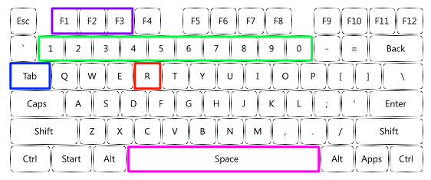

조작법
배속
카운터 카드 사용
카드 사용
줌 인 아웃
카드 사용 및 각종 피킹
카메라 회전
캐릭터 태그
선택, 확인, 스킵

Slide 7
게임 진행
메인 메뉴
게임 로고 - Press Enter to Continue
(위 기능을 설명할만한 이미지 제시.)
누르면 마을로 입장

Slide 8
게임 진행
마을 – 쿼터뷰 (몬헌 생각하면 됨.) – 카메라 조작 불가능.
던전 - 마을 밖으로 나가면 UI로 표시
스토리 던전 – 튜토리얼
멀티 던전
로그라이트 던전 – 메인 컨텐츠
언락한 요소들에 대한 도감 - 공중에 떠있는 책 / 도서관
파티 설정 - 캐릭터 집에서
캐릭터는 최대 4명으로 편성 가능.
각 캐릭터가 가지고 있는 덱 빌딩
카운터 카드 개조
싹 다 이미지 삽입해서 설명할것.
인게임 이미지는 엑스컴

Slide 9
인게임 이미지 설명
그림 그려야함.

Slide 10
등장인물
농부 – 주인공
파티에서 근접공격을 담당.
방앗간주인 – 동네 성실한 청년. 얼굴은 험상궂지만 마음은 따듯합니다.
항상 앞모습만 볼 수 있다. 그래야 한다.
파티에서 디버퍼를 담당.
교주님 – 늙은 성직자입니다.
파티에서 힐러를 담당.
촌장님 – 업무 효율은 높아지지만 기분은 나빠지는 격려를 합니다.
파티에서 버퍼를 담당.

Slide 11
등장인물
청년 – 마법을 배우겠다고 상경했다가 좌절하고 돌아온 대학원생입니다.
파티에서 메이지를 담당.
동네 바보 형 – 다른 건 몰라도 맷집 하나는 끝내줍니다.
파티에서 탱커를 담당.
소매치기 꼬마 – 손버릇이 나쁜 촉법소년. 함정을 잘 다룹니다.
파티에서 도적을 담당.
‘지나가던’용사 – 히든캐릭터입니다.
파티에서 데우스 엑스 마키나를 담당.

Slide 12
개발환경
DirectX 12
Visual Studio 2022
Git hub
Microsoft Windows 10
3ds Max

Slide 13
역할분담

Slide 14
개인별 준비 현황
류연우
강의 이름

Slide 15
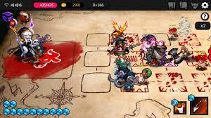
타 게임과의 비교
던전메이커
유사점
장르(로그라이트, 시뮬레이션)
컨텐츠(스토리모드, 로그라이트 모드)
차별점
그래픽(2.5D, 3D)
맵 구성
게임 진행방식

Slide 16
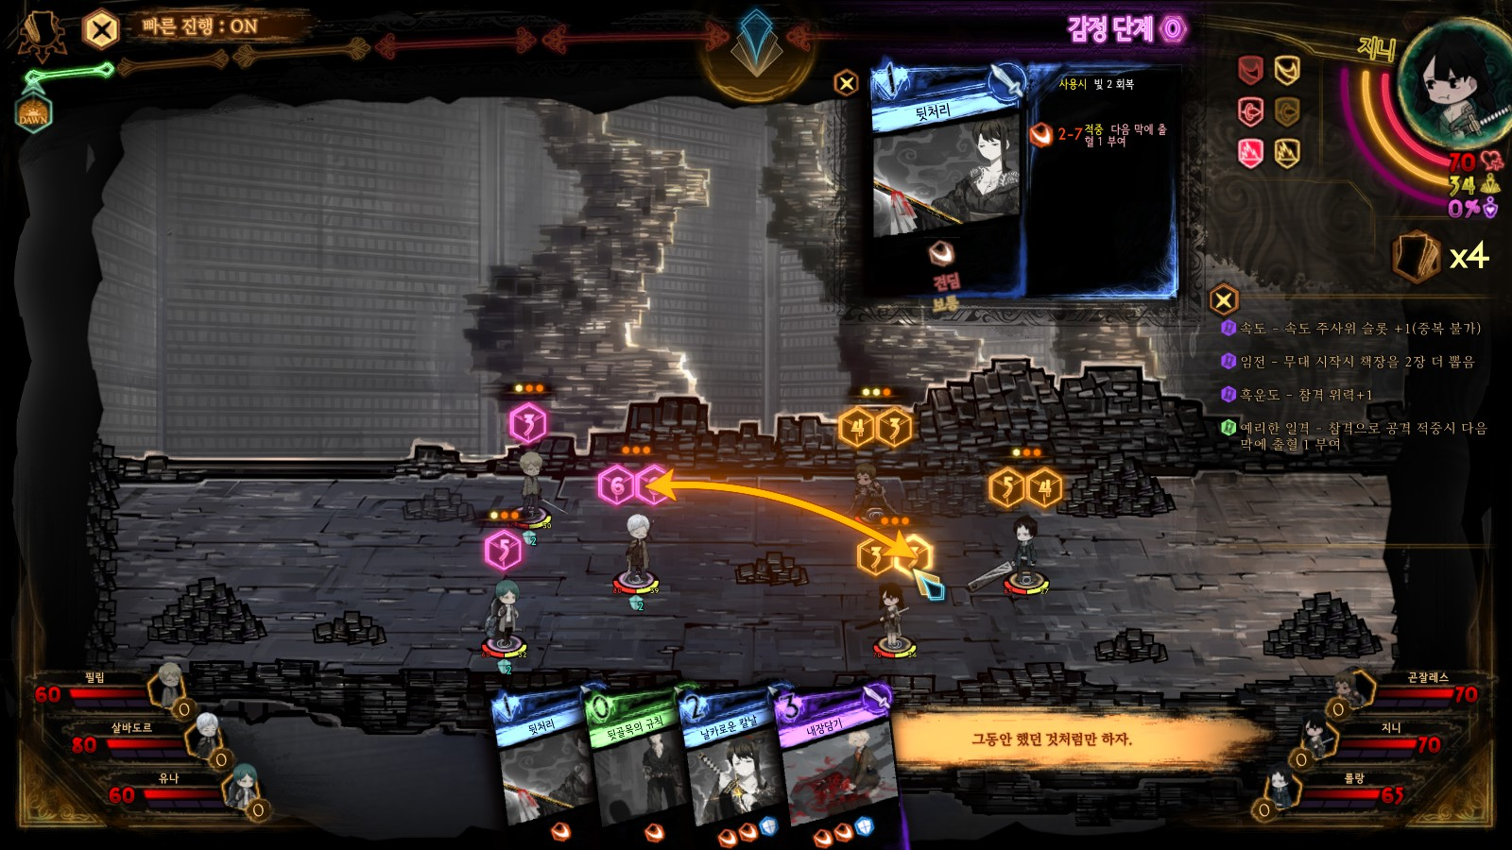
타 게임과의 비교
라이브러리 오브 루이나
유사점
장르(로그라이트,
턴제 시뮬레이션, 덱빌딩)
게임 진행방식
차별점
그래픽(2D, 3D)
공간 활용

Slide 17
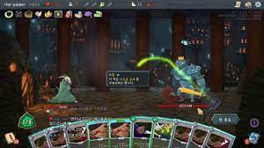
타 게임과의 비교
슬래이 더 스파이어
유사점
장르(로그라이트, 턴제 , 덱빌딩)
게임 진행방식 – 스테이지(노드)를 따라 이동
차별점
그래픽(2D, 3D)
공간 활용
다양한 캐릭터를 한 게임에서 플레이 가능
코스트가 없고 리버스 코스트 사용
턴이 끝나도 패를 버리지 않는다.
Notes:
ㅁㄴㅇㄻㄴㅇㄹㄴㅇㅁ

Slide 18
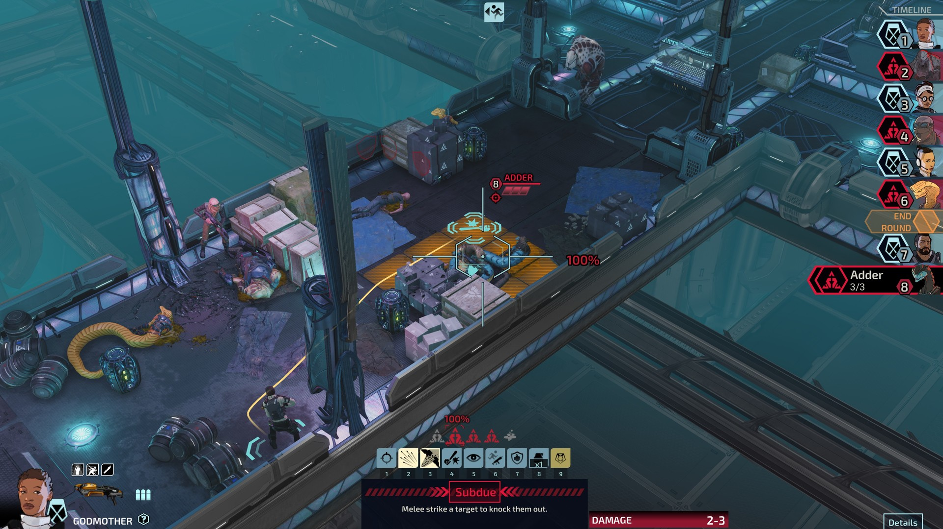
타 게임과의 비교
엑스컴 : 키메라 스쿼드
유사점
장르(턴제 전략 시뮬레이션)
그래픽과 공간 활용이 3D임
게임 진행방식 – 턴과 행동 개념이 유사함
차별점
플레이어가 이동을 명령할 수 없다.
맵 구성방식이 다르다.(타일맵)
행동 스키마가 다르다.

Slide 19
일정

